Slide 1
Вчитель зарубіжної літератури комунального закладу “Середня загальноосвітня школа №35” Кам’янської міської ради Ялова Ельнара Вагіф гизи
Кам’янське, 2021

Slide 2
Вік: 32 роки Освіта : вища Навчальний заклад: Луганський національний університет імені Тараса Шевченка Спеціальність: “Вчитель української мови, літератури та зарубіжної літератури”
Педагогічне кредо:
“Допоможіть дитині добитися успіху і тільки тоді оцінюйте знання!”

Slide 3
Пошук шляхів удосконалення уроку здійснюю у напрямах:
зацікавити учнів матеріалом чи формою проведення уроку, тобто зовнішніми його ознаками, наприклад, проведення уроку-подорожі, уроку-вистави, уроку-КВК, уроку-"Брейн- рингу";
поглиблення знань матеріалу уроку за рахунок реалізації міжпредметних зв'язків (інтегровані, бінарні уроки, уроки-панорами);
розвиток творчості учнів, реалізація їх потреб у спілкуванні, формування ідеалу;
уроки словесності, риторики, відмінні не лише за змістом, а й за формою проведення: творча майстерня, конференція, диспути;
реалізація проблемно-пошукової, науково-дослідної, експериментальної роботи учнів (це уроки, на яких учні розв'язують поставлену проблему, захищають реферати і т. ін.);
удосконалення форм контролю знань: урок-залік, урок-екзамен урок-консультація;
пробудження фантазії, розвиток емоційного сприймання навчального матеріалу: урок-казка, урок-гра, урок-враження.

Slide 4
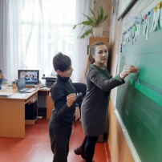
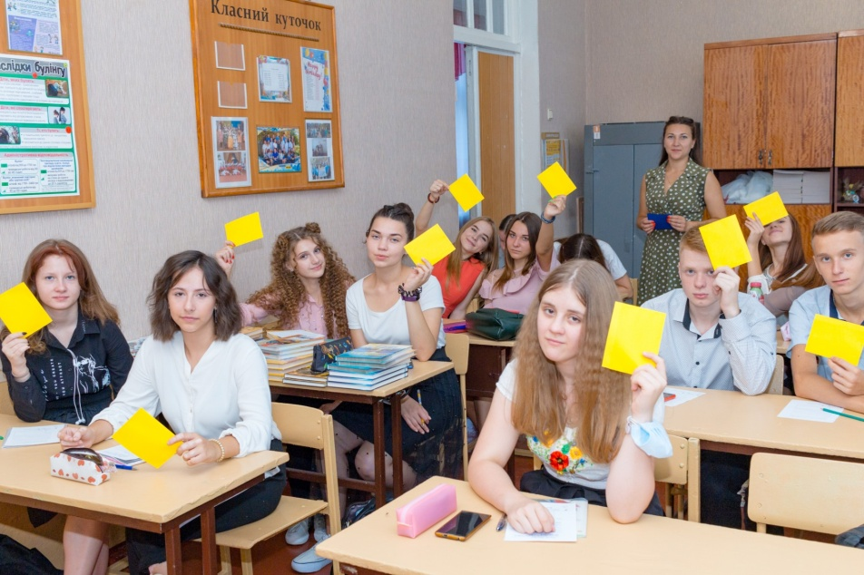
Науково-методичний проєкт:
«Стимулювання позитивного ставлення здобувачів освіти до навчання, створення умов для ефективної мотивації в умовах реформування освіти».

